Slide 1
校友数据库讲解

Slide 2
第一部分
校友综合查询
第二部分
注册校友管理
目录
第三部分
校友档案管理
第四部分
校友组织管理
第五部分
校友信息统计
第六部分
消息中心

Slide 3
第一部分
第一部分
校友综合查询

Slide 4
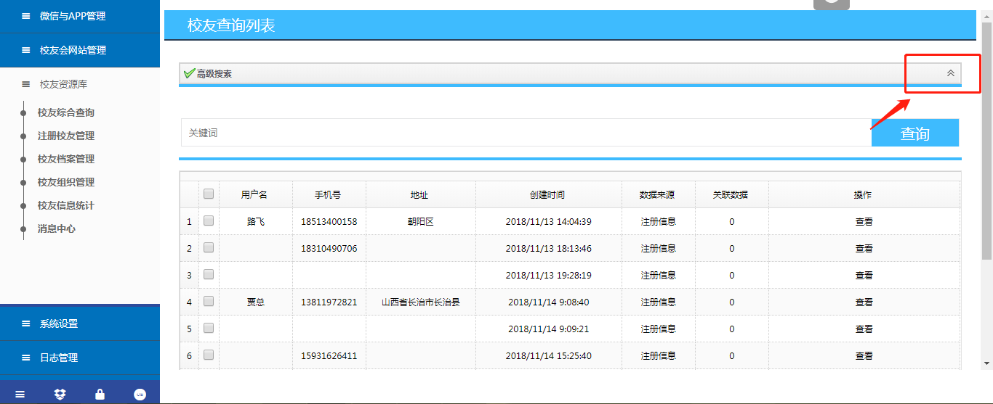
校友综合查询
展开高级搜索可以输入限定信息点击查询查找对应校友

Slide 5
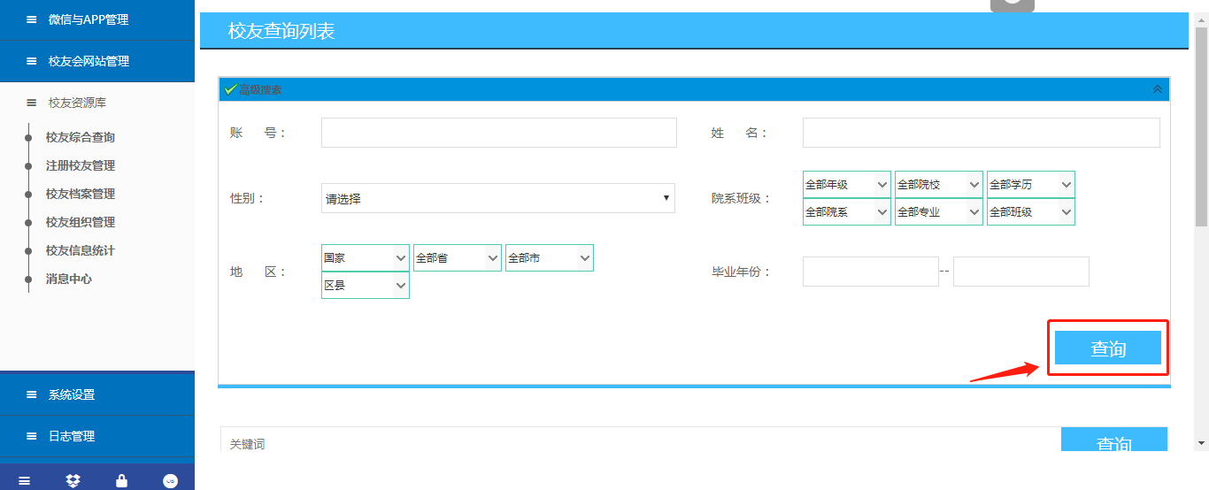
校友综合查询
展开高级搜索可以输入限定信息点击查询查找对应校友

Slide 6
第二部分
注册校友管理
校友注册操作
第二部分
注册校友列表
证件冲突管理
档案冲突管理
校友积分管理
校友标签管理

Slide 7
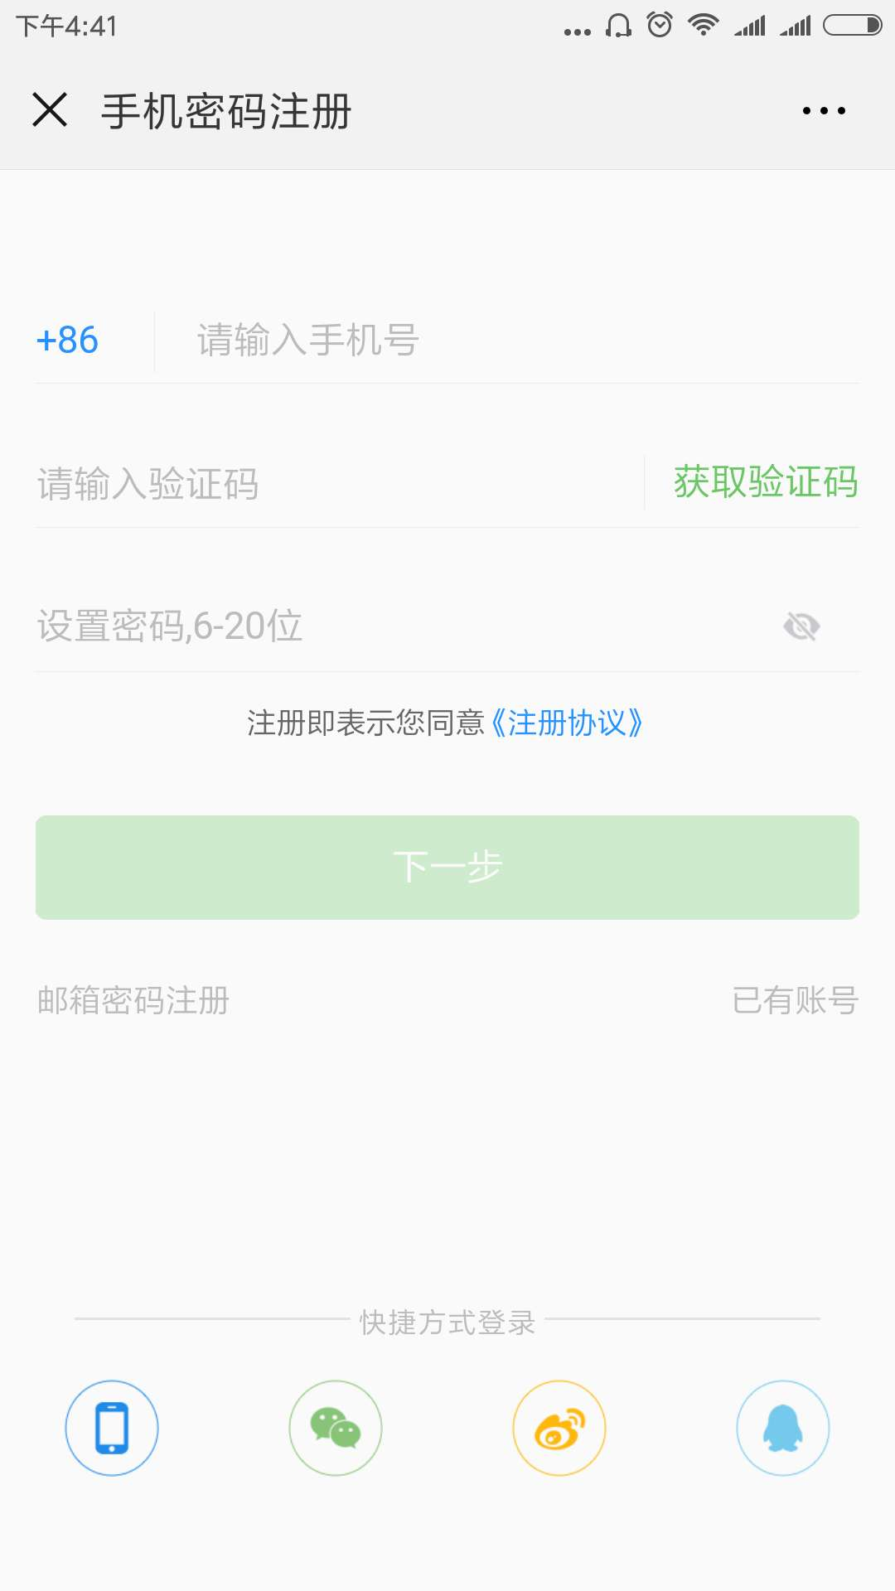
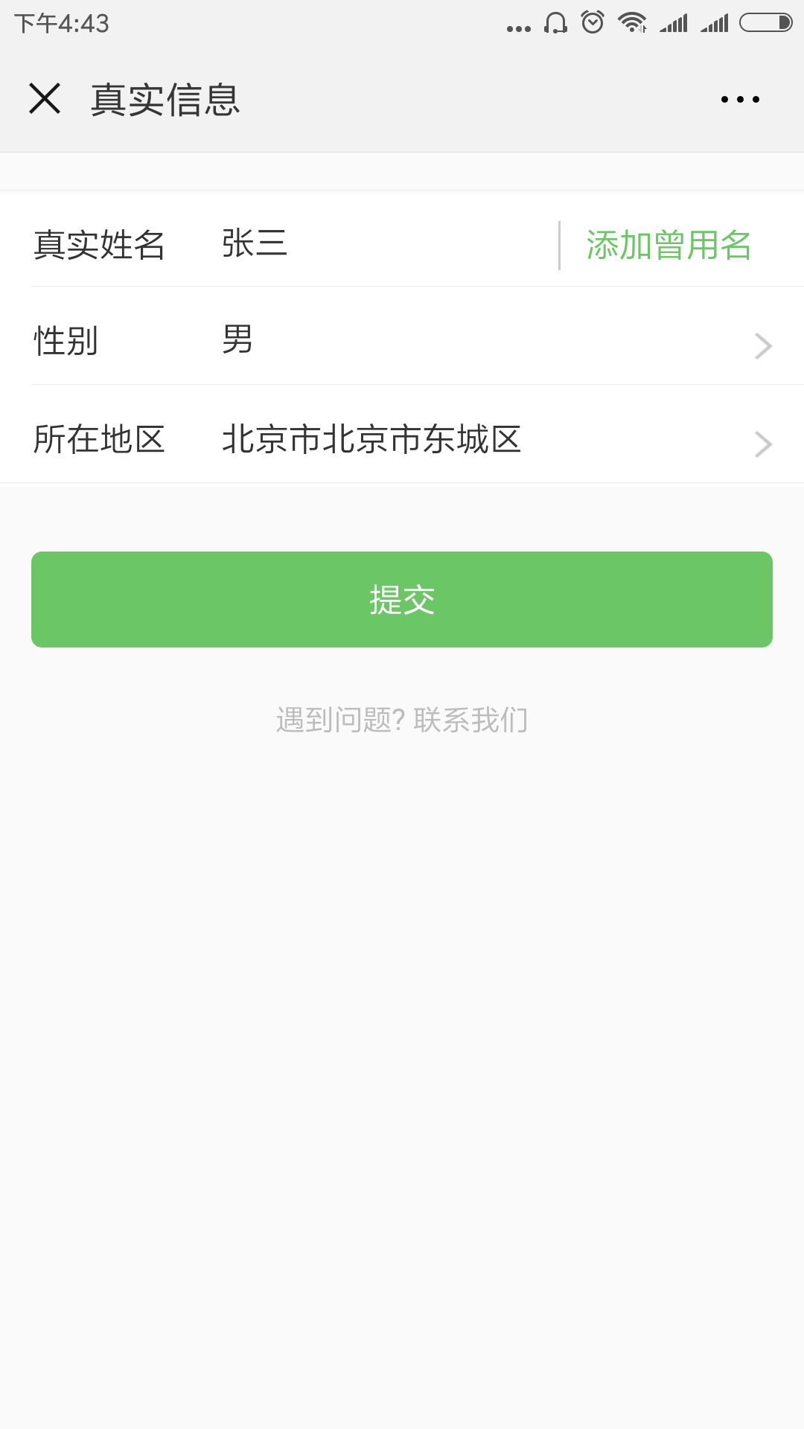
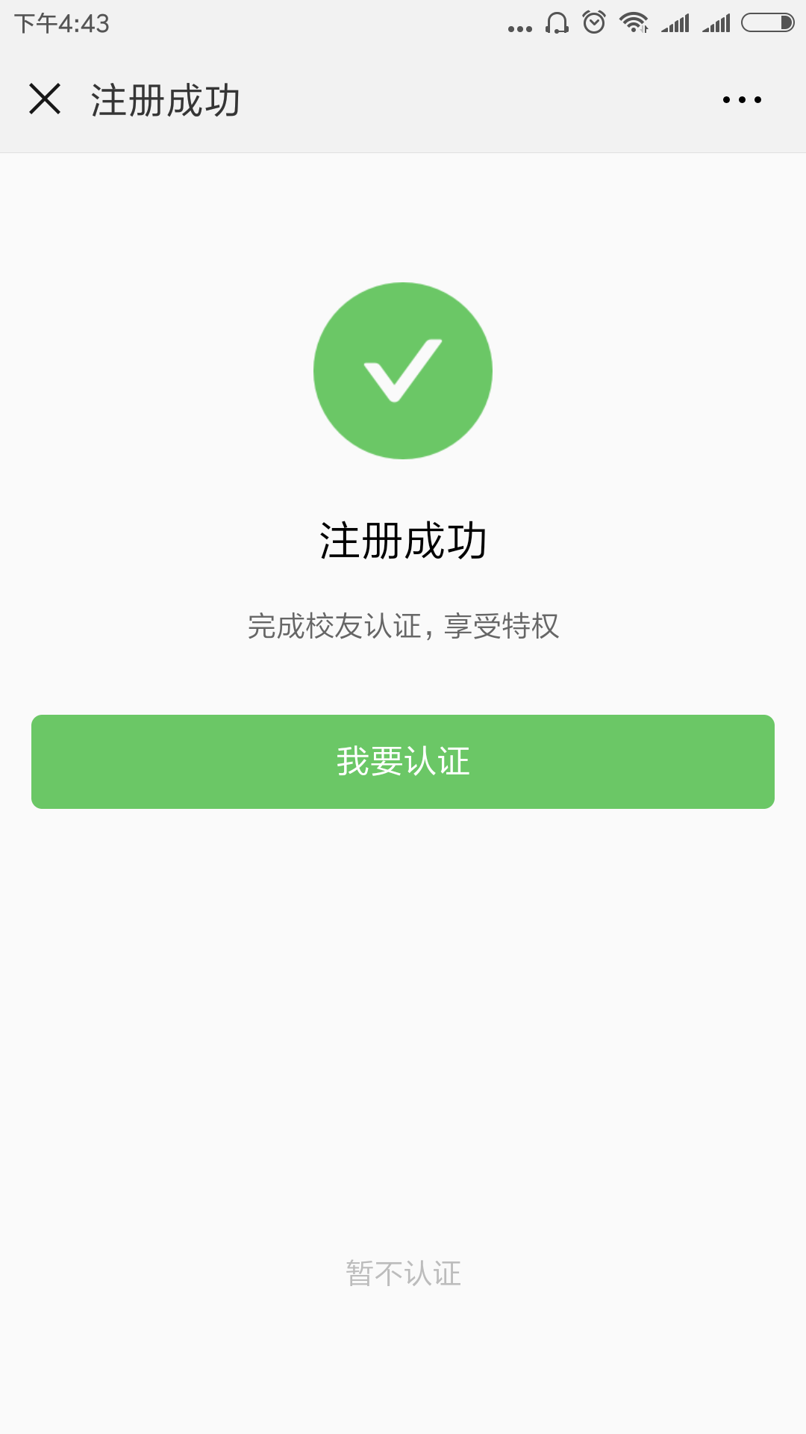
注册校友管理
注册分为手机密码注册、邮箱密码注册、快捷方式注册。
（1）用户在“手机密码注册”页面输入自己的手机号码，获取并正确输入验证码，设置符合要求的密码，然后点击“下一步”，进入“填写真实信息”页面。
（2）用户在“填写真实信息”页面填写自己的真实姓名、性别和所在地区，点击“提交”完成注册，跳转到“注册成功”页面。
（3）在“注册成功”页面，用户可以通过点击“我要认证”进入到认证流程；也可以点击“暂停认证”跳过认证流程。

Slide 8
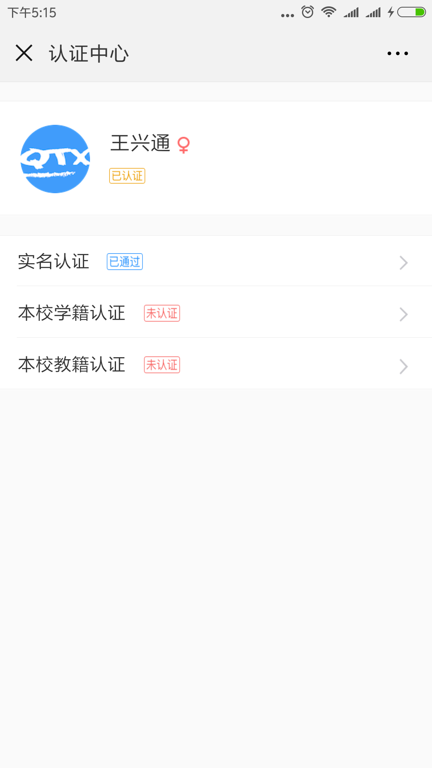
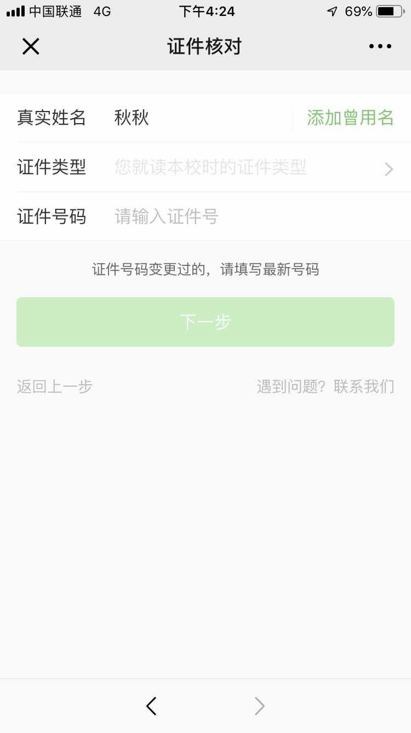
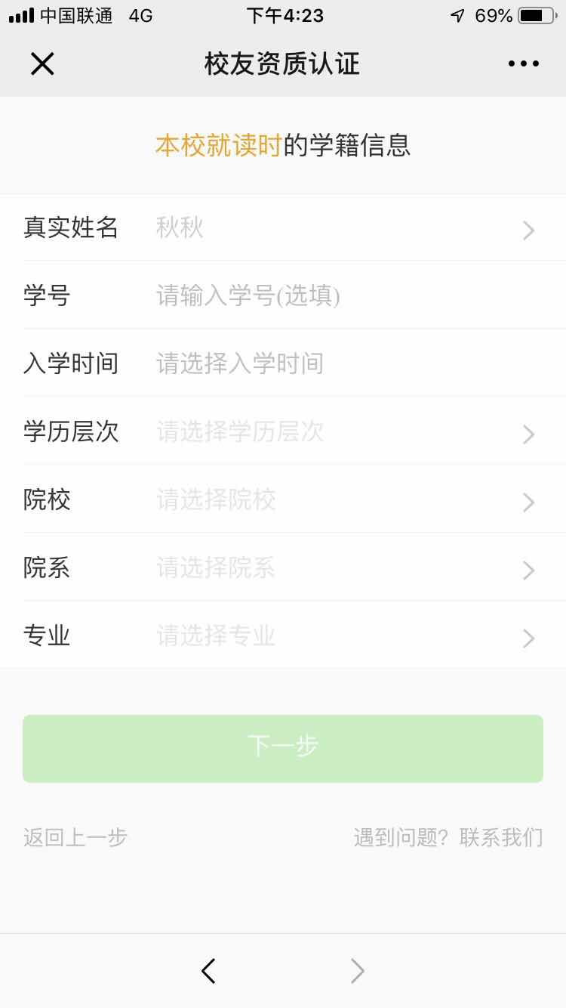
注册校友管理
认证体系介绍
认证体系的核心目的，是确认用户的校友资质，即对用户进行校友资质认证。
校友服务平台的认证体系，主要包括证件认证、学籍认证、证书认证三部分，只要其中一项认证成功，即可完成校友资质认证（其中证件认证不仅需要认证成功，还需要与校友档案匹配成功）。

Slide 9
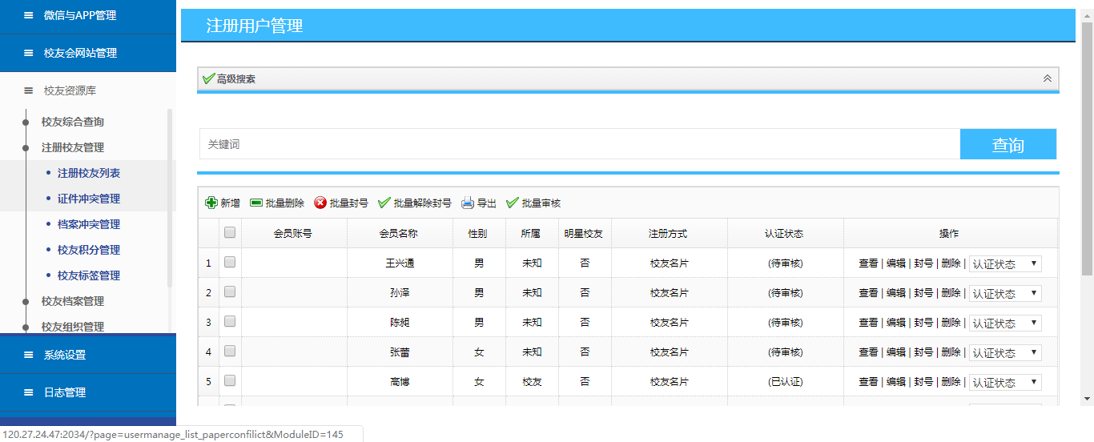
注册校友管理
已经注册的校友的列表，展开高级搜索查找指定校友
高级搜索

Slide 10
注册校友管理
增加一个校友（如：确认该校友是本校校友但是该校友无法自行完成注册）

Slide 11
注册校友管理
注册校友导出。

Slide 12
注册校友管理
编辑注册校友：点击每行后面的按钮进行查看、编辑、封号、删除等操作。

Slide 13
注册校友管理
批量操作：勾选校友进行批量删除、批量封号、批量接触封号、批量审核等操作。

Slide 14
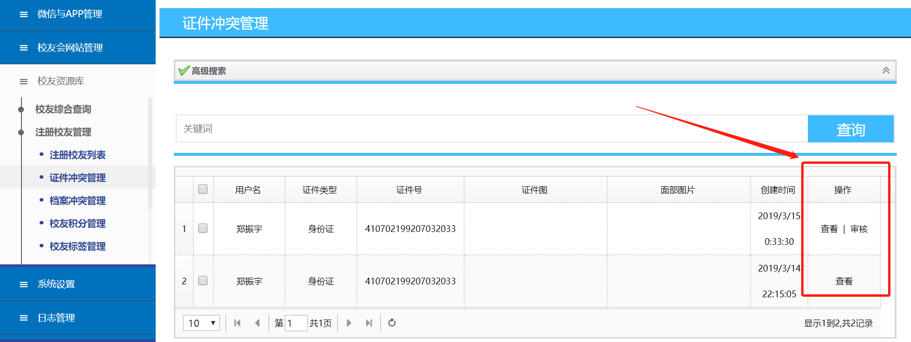
注册校友管理
证件冲突、档案冲突管理：对重复校友信息进行审核。

Slide 15
注册校友管理
校友积分管理：在校友服务大厅中活跃的校友予以积分，可根据校友回答互助、捐赠等计算活跃度、贡献度等，积分累积高者有奖励。调动校友积极性。

Slide 16
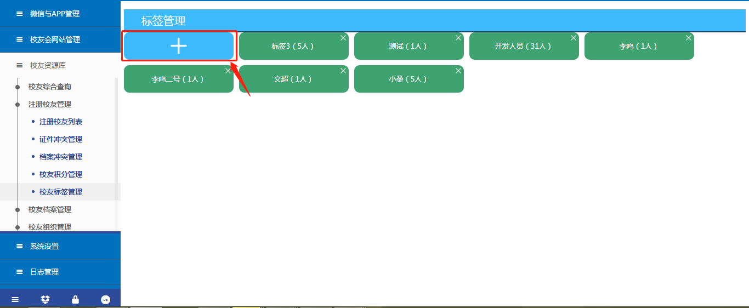
注册校友管理
校友标签管理：方便标记特殊校友信息。

Slide 17
第三部分
校友档案管理
校友档案列表
第三部分
校友档案导入
教师档案列表
教师档案导入
分组管理
数据回收站

Slide 18
校友档案管理
校友档案列表：是本地（校友会）通过教务处等准确来源导入的真实校友信息，作为后续校友网上注册输入信息的对照，冲突信息在“注册校友管理”中的“冲突”栏目里。
教师档案列表：同为本地导入信息。

Slide 19
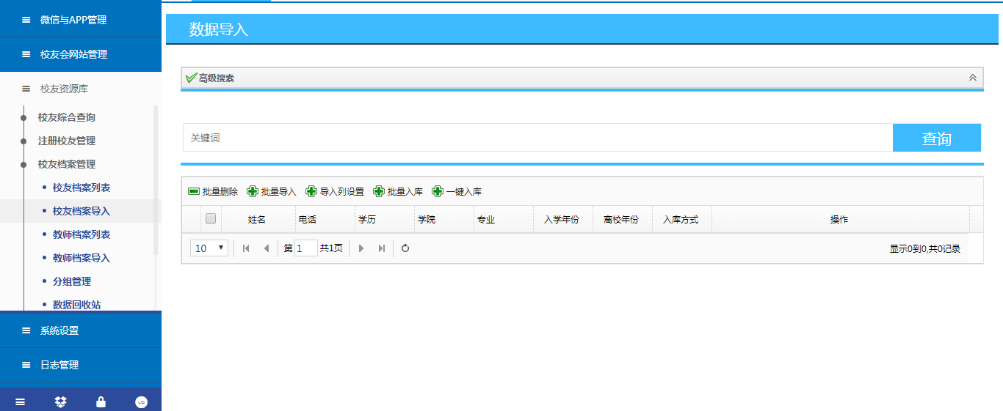
校友档案管理
校友档案导入：批量导入与删除校友信息，导入后可以勾选批量入库与一键入库
教师档案导入：与校友档案一样，为本地上传留档

Slide 20
校友档案管理
分组管理：可以通过创建分组，将校友放入不同的分组中，便于对同一分组的校友的管理。

Slide 21
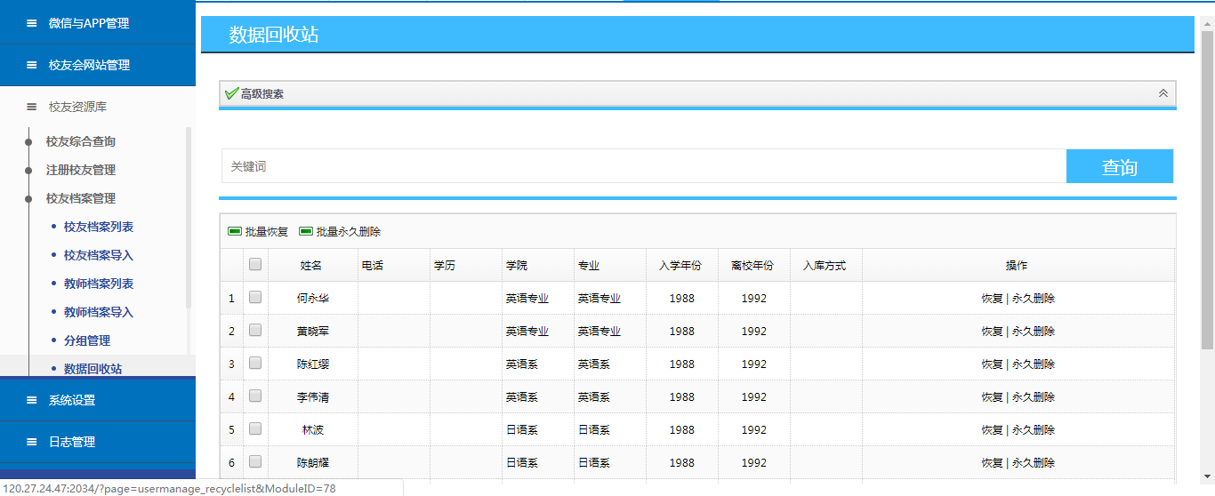
校友档案管理
数据回收站:从校友资源库中删除的数据会保存在数据回收站站中，如果需要找回已经删除的数据，可以在数据回收站内进行相应的操作。

Slide 22
第四部分
校友组织管理
历年院系班级管理
第四部分
当前院系班级管理
校友分会管理
地区校友管理
行业校友管理

Slide 23
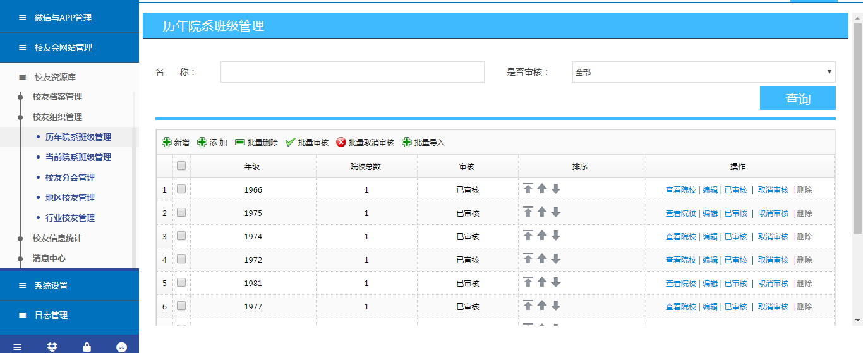
校友组织管理
历年院系班级管理：对历年院系进行添加、编辑、审核、取消审核、删除、批量等操作

Slide 24
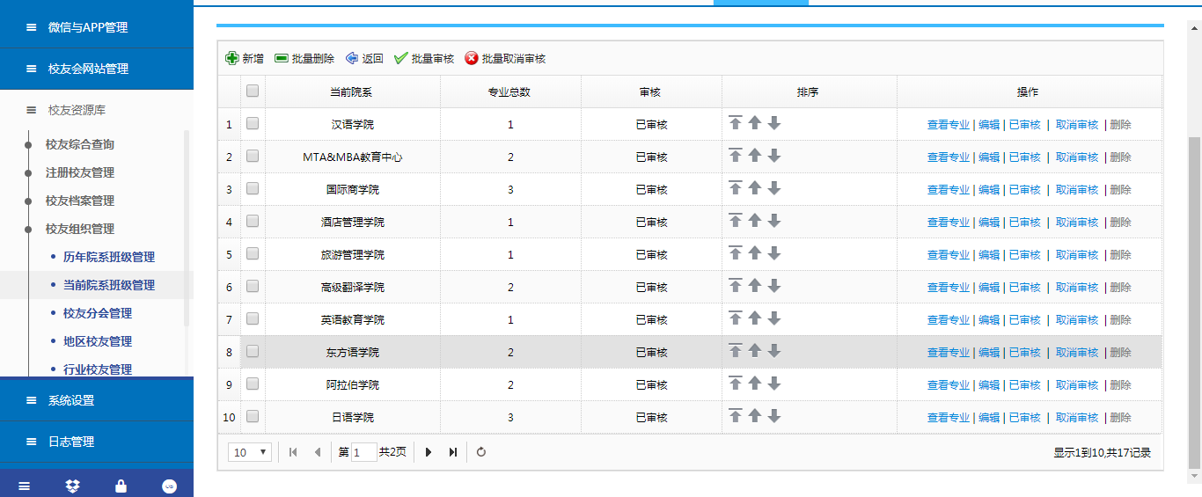
校友组织管理
院系编辑：点击查看院系查看学历对应的院系列表，对院系进行编辑审核等操作

Slide 25
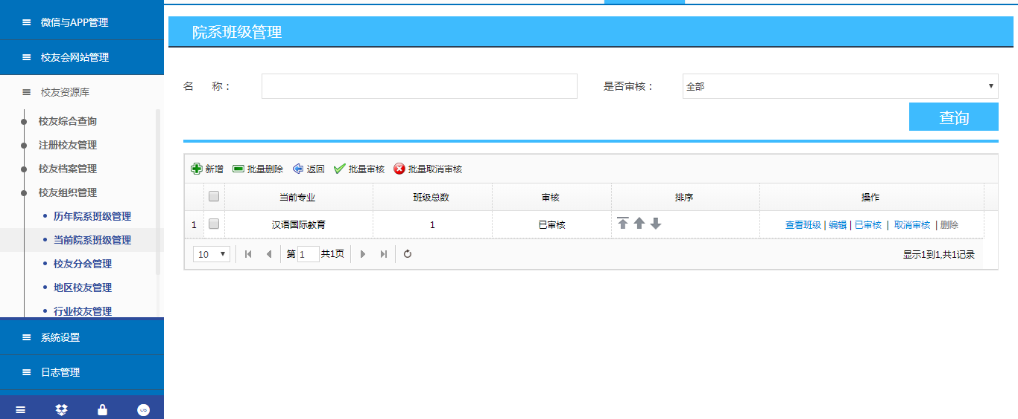
校友组织管理
专业编辑：点击查看专业查看院系对应的专业列表，对专业进行编辑审核等操作。

Slide 26
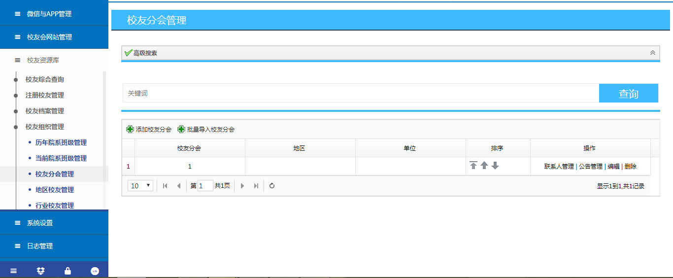
校友组织管理
校友分会管理:对校友分会进行联系人管理、公告管理，添加、编辑或删除校友分会。

Slide 27
校友组织管理
地区、行业校友管理，可对地域及行业信息进行细分编辑和分类改动。

Slide 28
第五部分
第五部分
校友信息统计

Slide 29
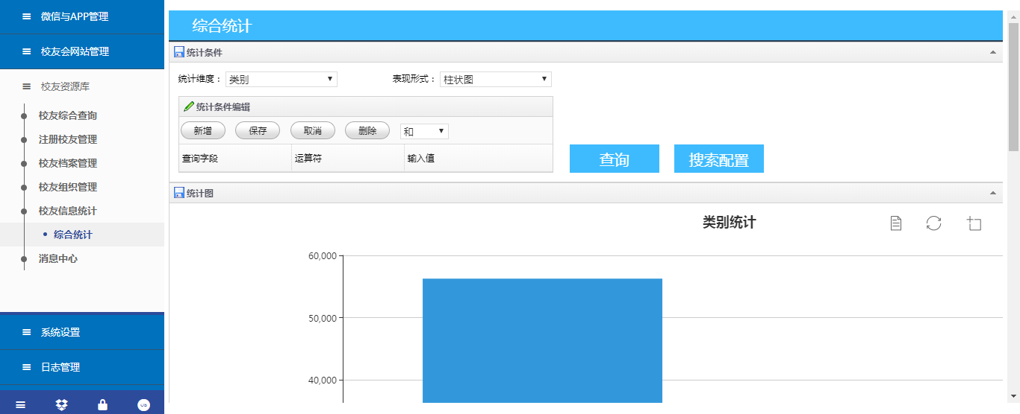
校友信息统计
综合统计：查询目标信息对校友进行统计统计维度（行业、性别、学院等）表现形式（柱状图、饼状图、折线图）均可以选择。

Slide 30
第六部分
消息中心
第六部分
邮件列表
短信列表
微信列表

Slide 31
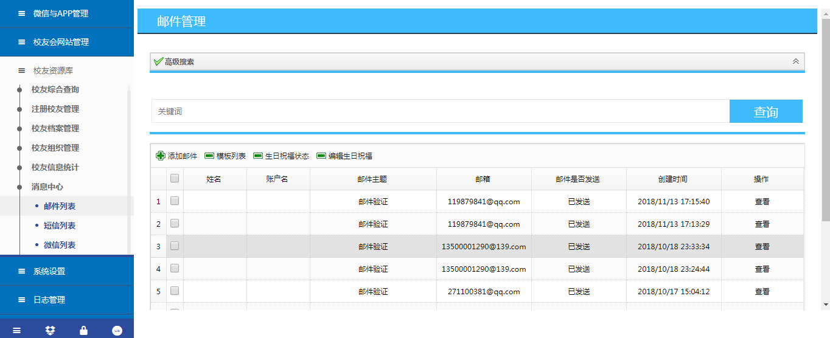
消息中心
邮件列表：点击添加邮件向校友发送邮件，查看已经发送的邮件详情。

Slide 32
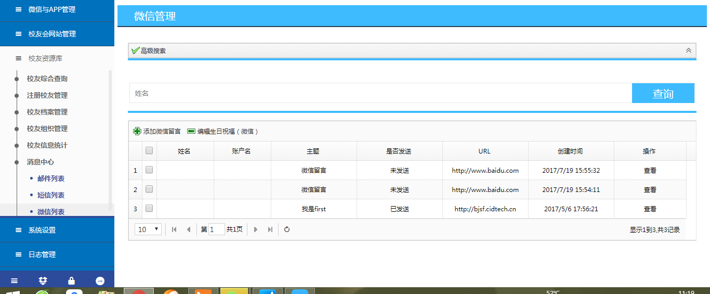
消息中心
短信列表:点击添加短信向校友发送短信，查看已经发送的短信详情。

Slide 33
谢谢聆听 请多指教

